Slide 1
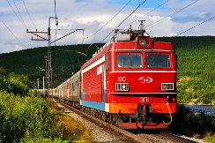
АНАЛИЗ РЕЛЬСОВОЙ ТРАВМЫ В ГОРОДЕ КРАСНОДАРЕ ЗА 2015 ГОД
ФГБОУ ВО «Кубанский государственный медицинский университет»
Министерства здравоохранения Российской Федерации
Кафедра судебной медицины
Подготовила:
студентка 4-го курса
педиатрического ф-та
Шендрикова Е.Е.
Научный руководитель:
асс. Ануприенко С.А.
г. Краснодар 2017г

Slide 2
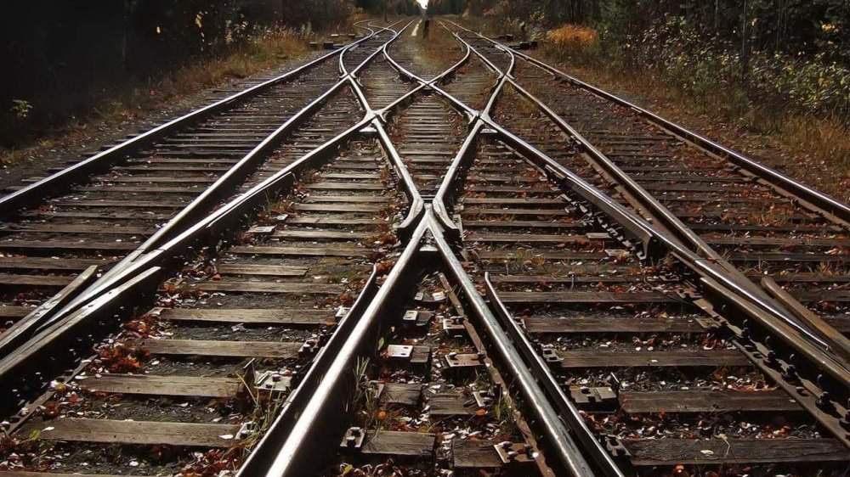
- Россия занимает третье место (уступая только США и Китаю) по протяженности железных дорог - Общая протяженность железнодорожных путей составляет 121 тыс.км. - Эксплуатационная протяженность сети железных дорог составляет 85, 3 тыс.км. - Всего за 2016 год было перевезено 1037,1 млн человек, что составляет около 30% пассажирооборота РФ.
Железнодорожный транспорт в России – одна из наиболее крупнейших железнодорожных сетей в мире.

Slide 3
Цель: анализ случаев ж/д травмы по месту, времени, механизму и характеру повреждений при разных видах железно-дорожной травмы.

Slide 4
По оперативным данным, в России в транспортных происшествиях в зоне движения поездов в 2015 году, были травмированы 2894 человека, из которых 1943 погибли. По данным ГБУЗ «Бюро СМЭ» МЗ КК, в Краснодарском крае в 2015 – 2016 погибли 107 человек, 15 из них были смертельно ранены в городе Краснодаре, столько же получили травмы различной тяжести.

Slide 6
Данные о смертельных случаях рельсовой травмы на территории Краснодарского края (годовые отчеты ГБУЗ «Бюро СМЭ» МЗ КК )
Годы | Экспертизы | Исследования | Всего | из них детей в возрасте до 14 лет | Обнаружен алкоголь
2012 | 17 | 38 | 55 | 1 | 26
2013 | 23 | 30 | 53 | 2 | 21
2014 | 36 | 20 | 56 | 2 | 23
2015 | 45 | 11 | 56 | 1 | 16
2016 | 37 | 14 | 51 | 2 | 20

Slide 8
Частота повреждений частей тела.
В 87% случаев травма носила сочетанный характер.

Slide 9
Характер повреждений головы |  | (%)
Повреждения мягких тканей головы | Ушибы, кровоподтеки | 7
 | Ссадины | 10
 | Раны | 10
 | Ушибы и ссадины | 10
 | Раны и ссадины | 7
 | Раны и кровоподтеки | 10
 | Раны, ссадины и кровоподтеки | 17
Переломы черепа | Лицевой отдел | 13
 | Мозговой отдел | 7
 | Сочетанные переломы | 23
Внутричерепная травма | Сотрясение головного мозга | 7
 | Ушиб головного мозга | 23
 | Внутримозговое кровоизлияние | 27
 | Травматическая эвакуация | 13

Slide 10
Характер повреждений шеи (%)

Slide 11
Характер повреждений грудной клетки

Slide 12
Частота переломов костного каркаса грудной клетки

Slide 13
Виды повреждений конечностей

Slide 14
ПЕРЕЛОМЫ КОСТЕЙ КОНЕЧНОСТЕЙ
ЛОКАЛИЗАЦИЯ |  | (%)
Кости верхних конечностей | плечо | 7
 | предплечье | 7
 | кисть | 10
Кости нижних конечностей | бедро | 13
 | голень | 13
 | стопа | 7

Slide 15
Исходы рельсовой травмы
в городе Краснодаре

Slide 16
Заключение.
О тяжести ж/д травмы и краткий итог.

Slide 17
Профилактика железнодорожного травматизма
Проводить просветительскую работу среди детей младшего возраста и подростков
Быть внимательными и осторожными при переходе железнодорожных путей, особенно в случае отсутствия перехода
Не переходить железнодорожные пути перед движущимся поездом
Соблюдать правила поведения на станциях
Не передвигаться вблизи рельс особенно в темное время суток
Не передвигаться по рельсам или в непосредственной близости от них в наушниках (особенно с громко включенной музыкой) или других приспособлениях, снижающих слышимость
Ни в коем случае не пытаться перейти железнодорожные пути, перелезая через место сцепления вагонов или под вагоном!

Slide 18
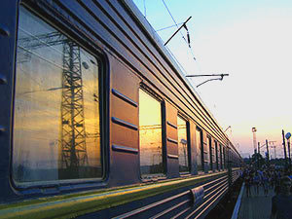
Спасибо за внимание!

